Slide 1


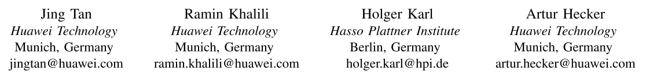
Multi-Agent Distributed Reinforcement Learning
for Making Decentralized Offloading Decisions
-- IEEE INFOCOM 2022 - IEEE Conference on Computer Communications
汇报人：费文龙
日期：2024.01. 19
知行合一、经世致用
自强不息 厚德载物
自强不息 厚德载物
Tsinghua University of China
Central South University
Notes:
多代理分布式强化学习进行分散卸载决策

Slide 2
背景
01
将计算卸载问题形式化为一个具有自主代理的分散决策问题
车载网络(V2X) 应用有用户数量庞大、动态性强、服务质量（QoS）要求多样等特点，同时具有计算密集型的特点。这些应用目前存放在车辆的车载单元（OBU）中，以降低延迟和降低通信开销。然而，由于后期升级车载单元通常不具备商业可行性。通过多接入边缘计算（MEC）设备进行任务卸载可以提高灵活性，可以保护车辆免受信息技术过时的影响。因此，任务卸载成为未来V2X场景的关键技术 。
当前面临的挑战
当前的计算卸载决策在用户和操作方之间严格分离：
用户希望在不共享私人信息的情况下灵活安排任务优先级并影响资源分配。
操作方集中确定任务优先级并决定资源分配，以优化系统目标。
1.第一个挑战 C1 是如何激励用户行为，使用户愿意将其私人目标与系统目标保持一致，同时保留其自主性。
2.第二个挑战 C2 是找到一种算法，它能高效地从部分信息中的反馈信号中学习，并将信息共享保持在最低水平以达到用户的需求。
3.第三个挑战 C3如何在最优性和收敛性之间进行权衡，同时保持计算和通信复杂性的可控性。
知行合一、经世致用
自强不息 厚德载物
自强不息 厚德载物
Tsinghua University of China
Central South University

Slide 3
背景
01
本文以 V2X 为例，提出了一种基于第二价格拍卖的分散决策机制，成功地应对了这些挑战。并且其并不局限于 V2X 应用它可以应用于面临类似挑战的其他应用还提出了一种基于。
第二价格拍卖机制：竞价人不知道其他竞价人的竞价价格，它只收到竞价结果作为反馈信号。此外，如果竞价人中标，它还会收到最终价格，这符合限制信息共享的要求（即满足用户对于个人信息保护的要求），静态情况下，该机制的结果是一个纳什均衡。
选择使用多智能体强化学习（MARL）算法：核心的强化学习（RL）算法采用了虚构的自我对弈（FSP）方法。FSP方法是MARL算法的核心思想，用于学习最佳响应策略。作者选择了FSP方法来应对动态环境中策略性用户的适应性，通过逐步评估状态信息和保持加权历史记录的方式来提高学习的效率。因此，FSP方法在该文章中是MARL算法的核心组成部分，用于应对部分、嘈杂和延迟的信息情况。
知行合一、经世致用
自强不息 厚德载物
自强不息 厚德载物
Tsinghua University of China
Central South University

Slide 4
本文贡献
02
将计算卸载问题形式化为一个分散激励和执行的决策问题。通过引入分散激励和执行的决策机制，鼓励参与者在竞争和合作之间取得平衡，以使私人目标与系统目标一致。
引入了 DRACO算法：具有拍卖机制的分布式强化学习算法用于计算卸载，一种基于延迟和噪声环境信息以及单个奖励信号进行学习的分布式算法。解决方案很大程度上降低了信息共享的要求。
特定移动模型和自动驾驶应用的实际环境中评估DRACO。结果表明，即使在信息共享有限的动态环境中，它也能显着提高资源利用率，降低卸载失败率、负载变化和通信开销。这些模型很容易在不同的环境中推广。
知行合一、经世致用
自强不息 厚德载物
自强不息 厚德载物
Tsinghua University of China
Central South University
Notes:
具有计算卸载拍卖机制的分布式强化学习算法

Slide 5
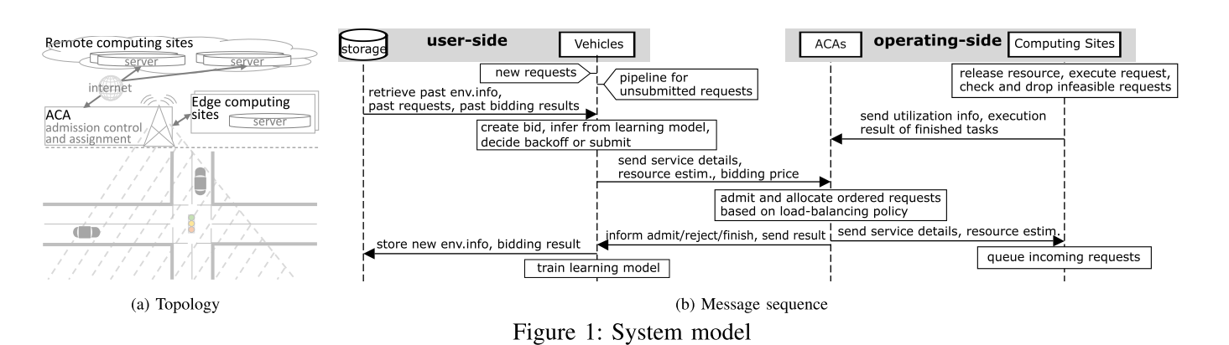
系统模型
02
控制服务请求的准入并将其分配给拥有资源并执行服务的不同计算站点
知行合一、经世致用
自强不息 厚德载物
自强不息 厚德载物
Tsinghua University of China
Central South University
Notes:
车载网络创建出价，从学习模型中推断，决定退避或提交，发送服务详细信息、资源估算、投标价格给准入控制和分配单元，根据负载均衡策略接纳和分配有序请求，根据负载均衡策略接纳和分配有序请求给计算站点，对传入请求进行排队并进行计算，返回发送利用率信息、已完成任务的执行结果

Slide 6
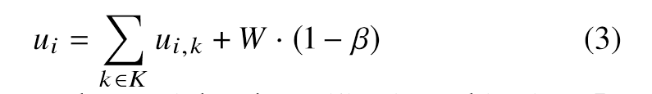
PROPOSED SOLUTION
03
效用函数考虑了竞标成功和失败两种情况的不同经济收益和成本
基础效用函数
拓展效用函数
考虑通信开销和资源利用：描述了拍卖者的效用函数的完整定义，其中考虑了系统资源利用率的影响
用于判定出价者是否赢得了出价
经济收益
竞价失败的固定成本
出价者重新竞价
出价者选择退避，需要支付的成本
系统资源利用率
知行合一、经世致用
自强不息 厚德载物
自强不息 厚德载物
Tsinghua University of China
Central South University
Notes:
1.期望效用-出价

Slide 7
Methods
03
FSP算法它通过学习自己过去的动作来获取竞价者的行为策略和最佳响应动作，来平衡最优性和收敛性（c3）。
算法在解决最佳响应算法的收敛挑战
每个竞价者都在与自身历史行为进行竞争。这样的自我博弈方式可以使算法更好地适应不同对手和环境，从而更容易达到收敛。
FSP算法通过反复地在竞价中学习和调整策略，使得竞价者更加灵活适应变化的环境。
FSP算法结合了强化学习和监督学习的元素。强化学习用于预测最佳响应策略，而监督学习用于预测竞价者自己的行为策略。这种综合的使用使得算法更具有通用性和适应性。
算法组成
监督学习（SL）：使用服务请求和环境信息进行监督学习，预测竞价者自己的行为策略𝜓。
强化学习（RL）：使用当前状态，包括服务请求、环境信息、以前的竞价者状态和计算的效用，预测竞价者的最佳响应动作。
知行合一、经世致用
自强不息 厚德载物
自强不息 厚德载物
Tsinghua University of China
Central South University

Slide 8
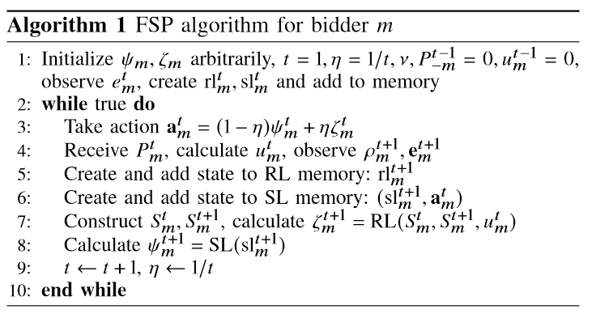
Methods
03
投标者根据当前的行为策略和最佳响应策略决定是否参与竞价和出价。
收集竞价结果，计算效用，并观察下一时刻的环境信息和竞价请求。
创建并添加状态到 RL 和 SL 内存中。
通过 RL 模型计算下一时刻最佳响应动作 𝜁
更新时间步 𝑡 和探索参数 𝜂。
知行合一、经世致用
自强不息 厚德载物
自强不息 厚德载物
Tsinghua University of China
Central South University
Notes:
初始化竞标者自己的行为策略𝜓，和预测竞标者对其他竞标者的最佳响应𝜁

Slide 9
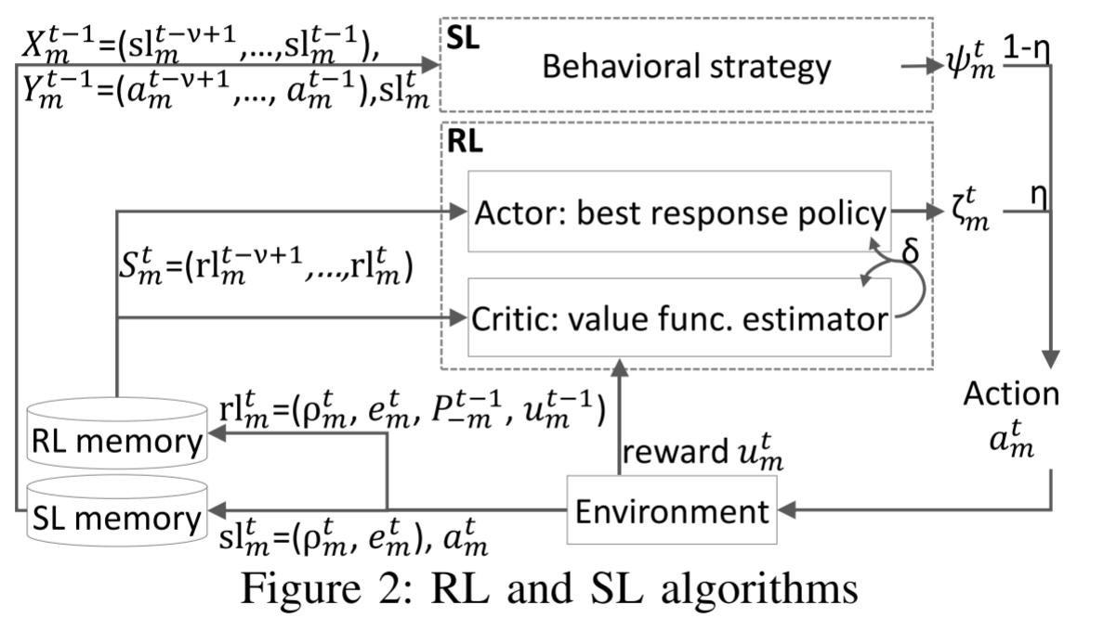
Methods
03
推断竞价者的行为策略 𝜓
RL 输出最佳响应动作
𝑚 的当前状态
竞价者的当前状态
竞价者 𝑚 的服务请求信息
知行合一、经世致用
自强不息 厚德载物
自强不息 厚德载物
Tsinghua University of China
Central South University
Notes:
初始化竞标者自己的行为策略𝜓，和预测竞标者对其他竞标者的最佳响应𝜁

Slide 10
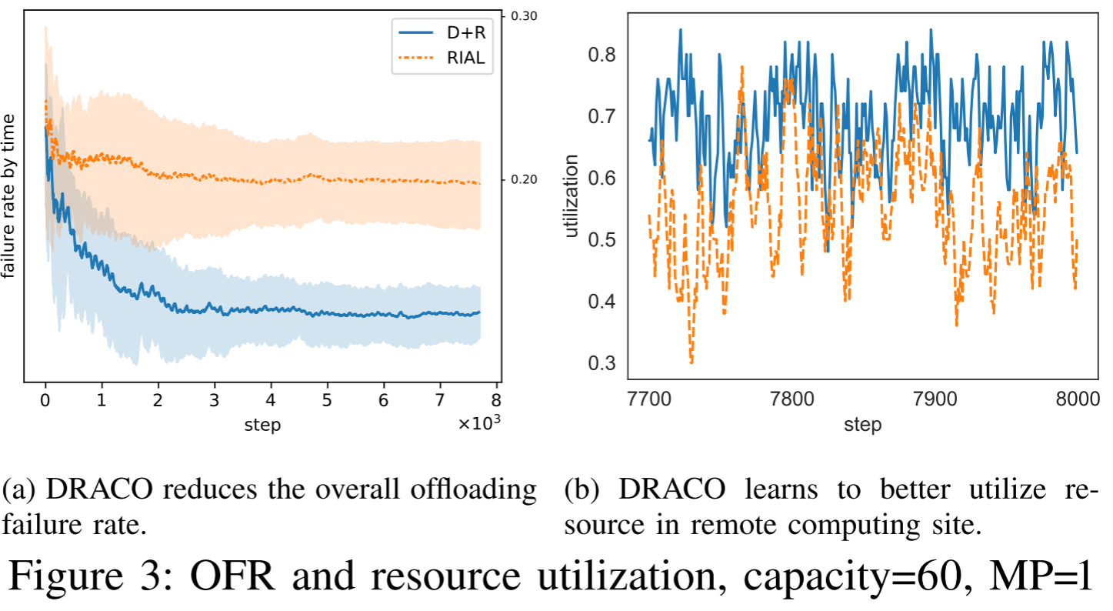
实验结论
03
本文设计了一个Python离散事件模拟器，用于模拟车辆边缘计算场景。模拟器考虑了具有无限寿命的车辆、移动边缘计算单元（MEC）和远程计算站点，其中边缘和远程站点具有不同的资源配置。为了模拟真实环境，引入了状态信息更新延迟和实际资源的噪声。模拟使用了最先进的资源强度感知负载平衡策略。
考察了离场失败率、资源利用率和竞标开销等指标。
知行合一、经世致用
自强不息 厚德载物
自强不息 厚德载物
Tsinghua University of China
Central South University
Notes:
与最先进的资源强度感知负载均衡算法对比

Slide 11
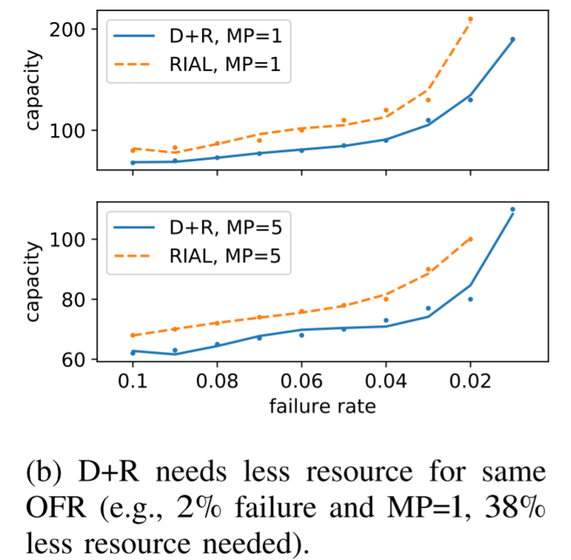
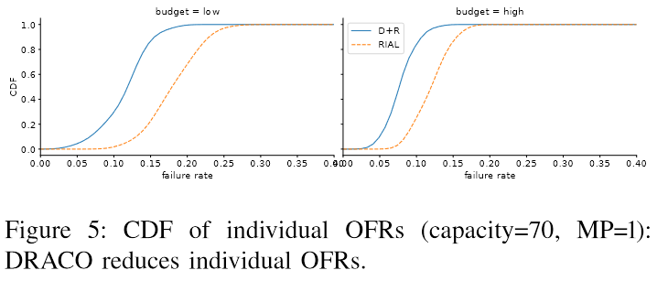
实验结论
04
知行合一、经世致用
自强不息 厚德载物
自强不息 厚德载物
Tsinghua University of China
Central South University

Slide 12
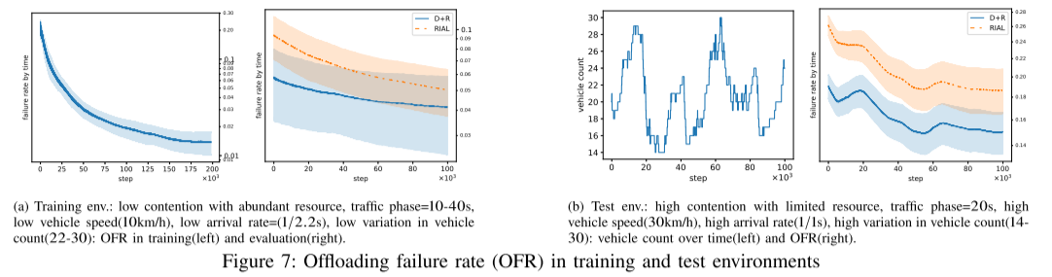
实验结论
04
知行合一、经世致用
自强不息 厚德载物
自强不息 厚德载物
Tsinghua University of China
Central South University

Slide 13
感谢！

